Slide 1
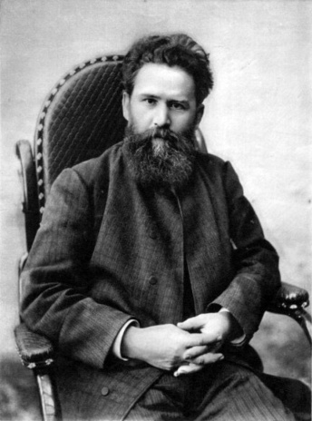
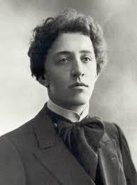
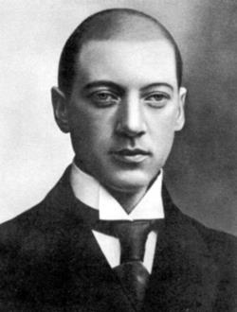
Литературное чтение
8
класс
Тема: Повторение
изученного по
литературному
чтению.

Slide 2
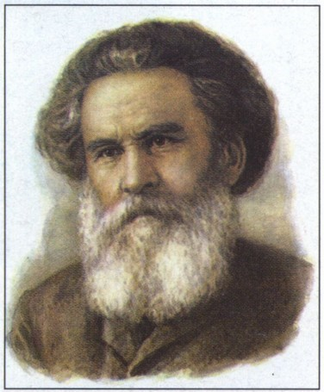
Биография
Биография Короленко заслуживает признания
и уважения. Уроженец Украины попробовал
себя во многих направлениях общественной жизни, публицистики и литературы. Был уважаем современниками за свою активную правозащитную деятельность.
Почётный академик Императорской Академии наук по разряду изящной словесности.
Произведения гениального писателя – величайшее достояние России.

Slide 3
Начало литературной деятельности
Начался творческий путь писателя в 1886 г., когда в печать вышла первая работа «Очерки и рассказы». Это был сборник повестей и рассказов о сибирском опыте.
Почти сразу же Короленко выпускает «Павловские очерки». В нём он описывает тяжёлые трудовые будни кустарей металлистов, которые ему пришлось наблюдать во время посещения села Павлова в Нижегородской губернии.
Задолго до этих работ, ещё в 1879 г., писатель выпустил рассказ «Эпизоды из жизни „искателя”», однако он остался незамеченным в широких читательских кругах.

Slide 4
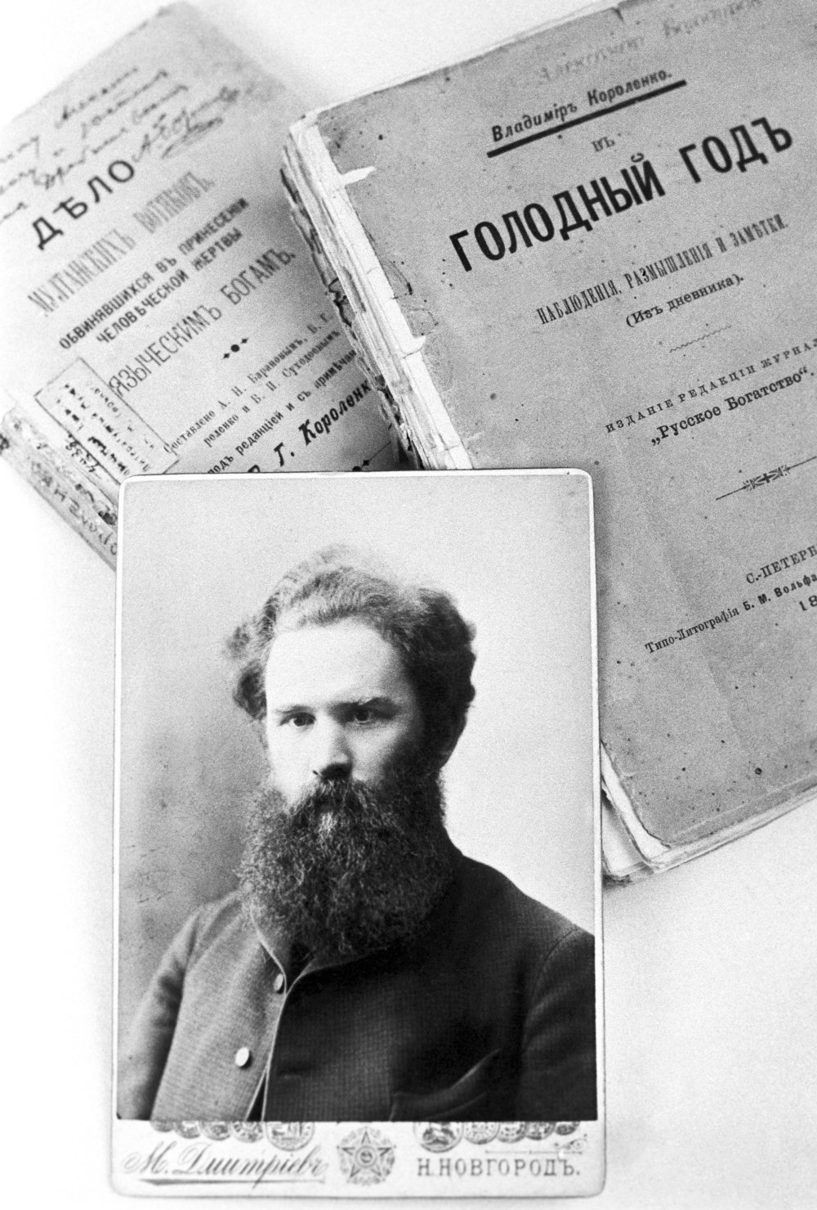
Основные темы творчества
Некоторые из тем его произведений:
В сборнике рассказов 1891 г.
«В голодный год» разбирал и доносил до читателя проблему голода среди населения страны.
В знаменитом «Мултанском деле» обвинял власть в ущемлении прав людей, несправедливых арестах.
В «Сорочинской трагедии», написанной в 1906 г., привлёк внимание к жестоким подавлениям восстаний народа, боровшегося за свои законные права.

Slide 5
Основные темы творчества В.Г. Короленко
В своем творчестве Владимир Галактионович всегда отражал проблемы обездоленных, несправедливо арестованных.
Главные темы творчества писателя:
- принцип гуманизма в обществе;
- отстаивание прав и свобод граждан страны;
- мужество;
- борьба с несправедливостью и угнетением;
- защита обездоленных;
- стремление каждого индивида к лучшей жизни;
- громко воспевает духовную стойкость личности.
Главный герой его произведений — это собирательный портрет из качеств обычного человека, преподнесение его как индивида и личности.

Slide 6
Литературный триумф
Вышедшие следом за первыми сборниками книги «Сон Макара», «Слепой музыкант», а также «В дурном обществе» проявили глубокое знание человеческой психологии и философский подход, примененные писателем при работе над произведениями. Они вызвали настоящий восторг у читателей. В качестве основного материала, использованного Владимиром, выступили его детские воспоминания и впечатления об Украине. Тяжелый период репрессий и философских раздумий обогатил прошлые наблюдения социальными выводами, придав работам зрелость и правдивость.

Slide 7
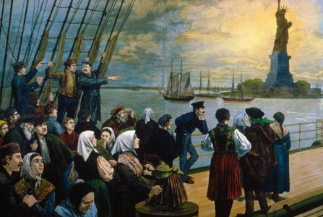
Литературный триумф
Владимир Короленко настаивал на том, что счастье, полнота и гармония жизни доступны исключительно через преодоление собственного эгоизма, а также путем служения народу.
Почти все рассказы писателя созданы на основе пережитого или виденного им самим, и в их центре — не покорившийся человек. Словами «Человек создан для счастья, как птица для полета».
Владимир Галактионович высказывает мысль о том, что человек — часть огромного мира и в себе заключает его бесконечность.

Slide 8
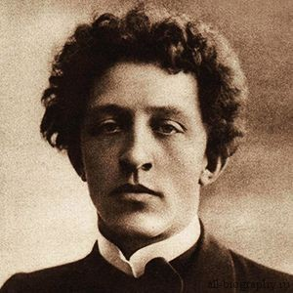
Биография
Александр Александрович Блок – великий русский писатель, поэт, драматург, переводчик, критик.

Slide 9
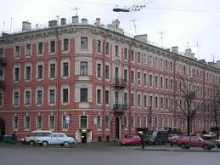
Начало творческой деятельности
Семья Блока, особенно по материнской линии, продолжала высококультурный род, что не могло не сказаться на Александре. С юных лет он взахлёб читал многочисленные книги, увлекался театром и даже посещал соответствующий кружок в Санкт-Петербурге, а также пробовал свои силы в стихотворном творчестве. Первые незамысловатые произведения мальчик написал ещё в пятилетнем возрасте, а в подростковом возрасте он в компании братьев увлечённо занимался написанием рукописного журнала.
Музей-квартира А.А.Блока

Slide 10
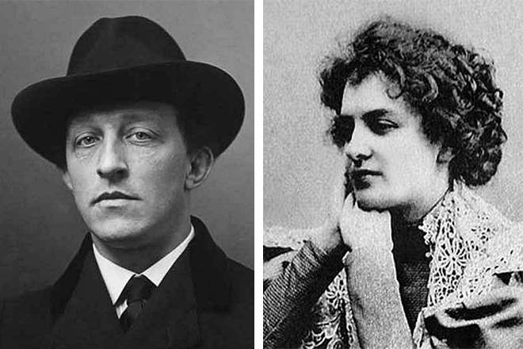
Творческая деятельность А.А.Блока
Говорить о полноценной творческой карьере Блока можно начиная с 1900-1901 годов. В то время Александр Александрович стал еще более преданным почитателем творчества Афанасия Фета, а также лирики Владимира Соловьёва и даже учения Платона. Кроме того, судьба свела его с Дмитрием Мережковским и Зинаидой Гиппиус, в журнале которых под названием «Новый путь» Блок делал свои первые шаги в качестве поэта и критика.

Slide 11
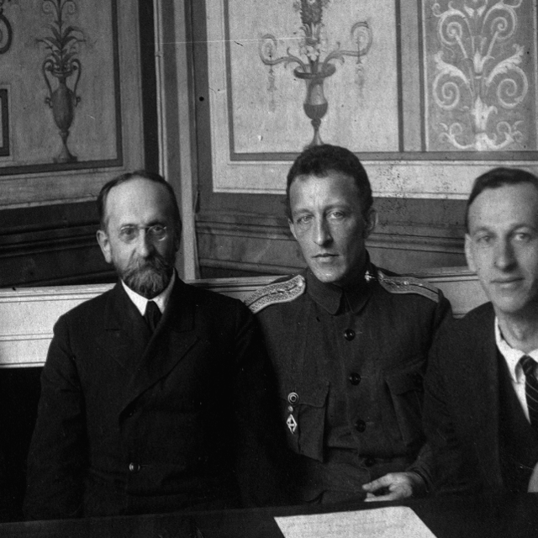
Творческая деятельность А.А.Блока
На раннем этапе своего творческого развития Александр Александрович понял, что близким ему по душе направлением в литературе является символизм. Это движение, пронзившее все разновидности культуры, отличалось новаторством, стремлением к экспериментам, любовью к загадочности и недосказанности. В Санкт-Петербурге близкими ему по духу символистами были упомянутые выше Гиппиус и Мережковский, а в Москве – Валерий Брюсов.

Slide 12
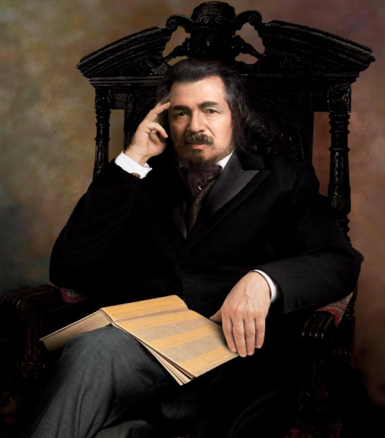
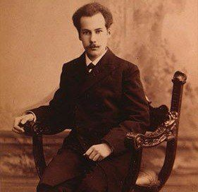
Творческая деятельность А.А.Блока
Особенное место в сердце Александра Блока занимал кружок молодых почитателей и последователей Владимира Соловьева, организованный в Москве. Роль своеобразного руководителя этого кружка взял на себя Андрей Белый, в то время – начинающий прозаик и поэт. Андрей стал близким другом Александра Александровича, а члены литературного кружка – одними из самых преданных и восторженных поклонников его творчества.

Slide 13
Творческая деятельность А.А.Блока
В 1903 году в альманахе «Северные цветы» был напечатан цикл произведений Блока под названием «Стихи о Прекрасной Даме». Тогда же три стиха молодого рифмоплёта были включены в сборник произведений воспитанников Императорского Санкт-Петербургского университета. В своём первом известном цикле Блок преподносит женщину, как природный источник света и чистоты, и поднимает вопрос о том, насколько настоящее любовное чувство сближает отдельную личность с мировым целым.

Slide 14
Творческая деятельность А.А.Блока
В 1910 году автор начал сочинять эпическую поэму под названием «Возмездие», закончить которую ему было не суждено. В период с 1912 по 1913 годы он написал известную пьесу «Роза и Крест». А в 1911 году Блок, взяв за основу пять своих книг с поэзией, составил собрание сочинений в трех томах, которое несколько раз переиздавалось.

Slide 15
Творческая деятельность А.А.Блока
Революционные события стали для А.А.Блока олицетворением стихийной, неупорядоченной природы бытия и существенно повлияли на его творческие взгляды. Прекрасную Даму в его мыслях и стихах заменили образы вьюги, метели и бродяжничества. Стихи о любви отошли на второй план.
Драматургия и взаимодействие с театром в это время также увлекали поэта. Первая пьеса, написанная А.А.Блоком, получила название «Балаганчик» и была поставлена Всеволодом Мейерхольдом в театре Веры Комиссаржевской в 1906 году.

Slide 16
Творческая деятельность А.А.Блока
В 20-х годах XX века было написано стихотворение «Скифы» и знаменитая поэма «Двенадцать». Последний образ «Двенадцати»: Иисус Христос, который оказался во главе шествия из двенадцати солдат Красной Армии – вызвал настоящий резонанс в литературном мире. Хотя сейчас это произведение считается одним из лучших творений времен «серебряного века» русской поэзии, большинство современников Блока высказывались о поэме, особенно об образе Иисуса, в крайне негативном ключе.

Slide 17
Отказ от символизма
1909 год был очень сложным для Александра Блока: в этот год скончался его отец, с которым он всё же поддерживал достаточно тёплые отношения, а также новорожденный ребенок поэта и его жены Любови.
В том же году поэт побывал в Италии, и заграничная атмосфера ещё больше подтолкнула его к переоценке сложившихся ранее ценностей. Об этой внутренней борьбе рассказывает цикл «Итальянские стихи», а также прозаические очерки из книги «Молнии искусства». В конце концов Блок пришёл к выводу о том, что символизм, как школа со строго обозначенными правилами, для него исчерпал себя.

Slide 18
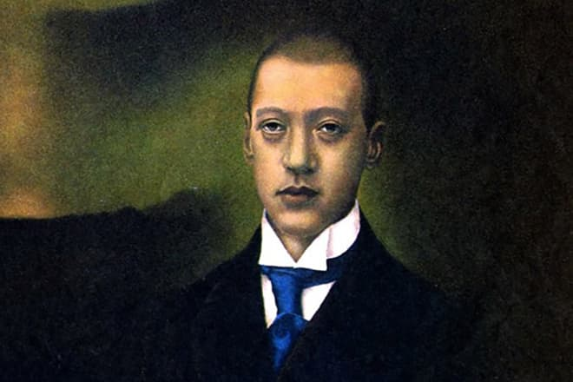
Биография
Николай Степанович Гумилёв – великий русский писатель, поэт, переводчик, критик, офицер, африканист.

Slide 19
Начало творческой деятельности
Из-за неправильно расставленных приоритетов Николай начал существенно отставать от программы. Только стараниями директора гимназии – поэта-декадента И.Ф Анненского – Гумилёв весной 1906 года сумел получить аттестат зрелости. За год до выпуска из учебного заведения на средства родителей была издана первая книга стихов Николая «Путь конквистадоров».

Slide 20
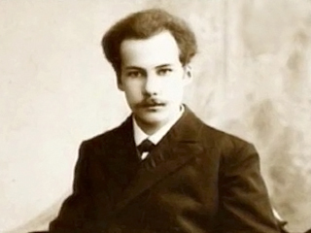
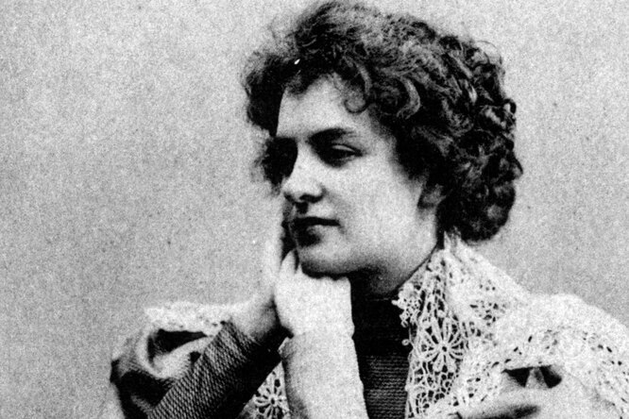
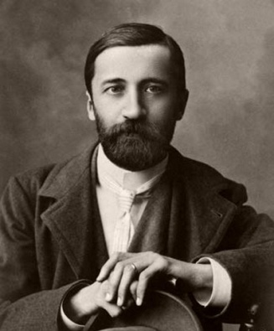
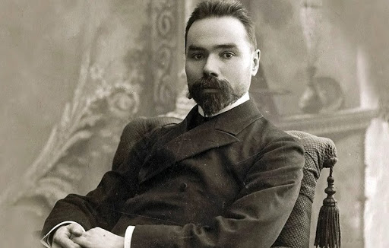
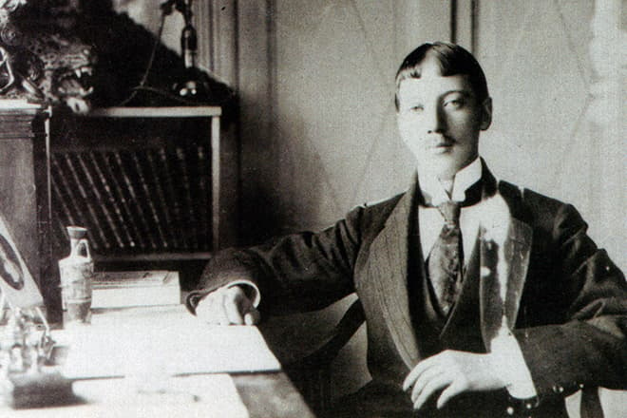
Творческая деятельность Н.С.Гумилёва
После экзаменов поэт отправился в Париж. В столице Франции он посещал лекции по литературоведению в Сорбонне и был завсегдатаем на выставках картин. На родине писателя Марселя Пруста Гумилёв издавал литературный журнал «Сириус» (вышло 3 номера). Благодаря Брюсову Гумилёву посчастливилось познакомиться и с З.Гиппиус, и с Дм.Мережковским, и с А.Белым. Поначалу мэтры скептически относились к творчеству Николая. Стихотворение «Андрогин» помогло признанным деятелям искусства увидеть литературный гений Гумилёва и сменить гнев на милость.

Slide 21
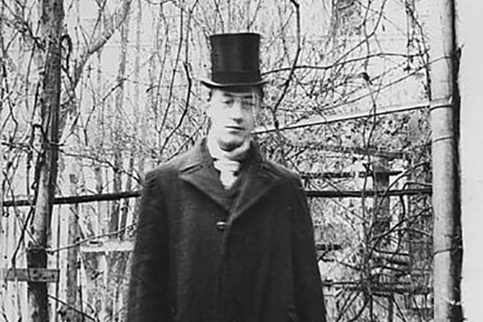
Творческая деятельность Н.С.Гумилёва
В сентябре 1908-го прозаик отправился в Египет. В первые дни пребывания за границей он вёл себя как типичный турист: осматривал достопримечательности, изучал культуру местных племён и купался в Ниле. Когда средства кончились, писатель начал голодать и ночевал на улице. Парадоксально, но эти трудности никоим образом не надломили писателя. Лишения вызвали в нём исключительно положительные эмоции. По возвращении на родину он написал несколько стихотворений и рассказов: «Крыса», «Ягуар», «Жираф», «Носорог», «Гиена», «Леопард», «Корабль».
Н.С.Гумилев в Париже

Slide 22
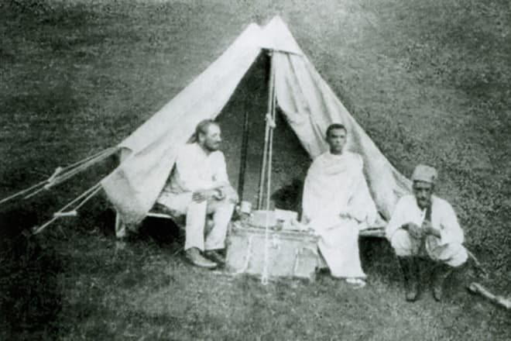
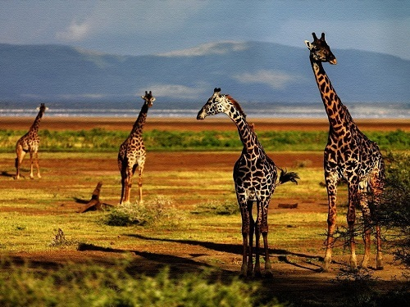
Творческая деятельность Н.С.Гумилёва
В феврале 1910-го после головокружительной поездки в Африку он вернулся в Царское Село. Несмотря на то что его возвращение было вызвано опасной болезнью, от былого упадка духа и декадентских стихов не осталось и следа. Закончив работу над сборником стихов «Жемчуга», прозаик вновь уехал в Африку. Из путешествия он вернулся 25 марта 1911 года в санитарной кибитке с приступом тропической лихорадки.
Н.С.Гумилев в Африке

Slide 23
Задание для самостоятельного выполнения
Прочитать рассказ В.Г.Короленко
«Дети подземелья».
Выучить стихотворение Н.С.Гумилёва «Заблудившийся трамвай»,
А.А.Блока «О доблестях, о подвигах, о славе…».

